Slide 1


Programowanie I
Definiowanie typów
Jacek Matulewski
Katedra Informatyki Stosowanej
WFAiIS, UMK
WWW: http://www.fizyka.umk.pl/~jacek
E-mail: jacek@fizyka.umk.pl
semestr letni 2020

Slide 2
Zmiana paradygmatu
Hermetyzacja (enkapsulacja) –
udostępnienie interfejsu i ukrycie implementacji.
→ zakresy dostępu pól, metod i własności:
prywatne, chronione, publiczne (w C# jest więcej)
Implementacja jest chroniona przed
„niepowołanym dostępem”
Ochrona stanu obiektu (i jego spójności)
W C# nie ma funkcji zaprzyjaźnionych

Slide 3
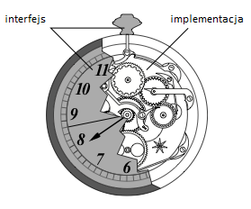
Zmiana paradygmatu
Hermetyzacja (enkapsulacja) –
udostępnienie interfejsu i ukrycie implementacji.

Slide 4
Zmiana paradygmatu
Każda klasa powinna mieć
dobrze określoną odpowiedzialność (nazwa klasy)
→ odwzorowanie języka branży (domeny)
Kod staje się bardziej skompilowany
(próg wejścia, zmiana paradygmatu jest trudna)
Podział na mniejsze jednostki o
dobrze określonej odpowiedzialności (separacja)
→ Łatwiejsze do testowania i utrzymania

Slide 5
Pojęcia
Przestrzeń nazw
namespace ProgramowanieObiektowe
{
class Program
{
class Klasa
{
}
static void Main(string[] args)
{
}
}
}
Klasa
Klasa zagnieżdżona
Metoda klasy Program

Slide 6
Pojęcia
class Klasa
{
private string pole;
private void metoda(string argument)
{
pole = argument;
}
public void Metoda(string argument)
{
metoda(argument);
}
}
Klasa
Pole
Metoda
prywatna
Metoda
publiczna

Slide 7
Pojęcia
class Klasa
{
...
public Klasa(string argument)
{
pole = argument;
}
public string Własność
{
get => pole;
}
}
Konstruktor
Własność
tylko do odczytu

Slide 8
Pojęcia
class Klasa
{
...
public Klasa(string argument)
{
pole = argument;
}
public string Własność
{
get => pole;
set => pole = value;
}
Konstruktor
Własność
Dwie „metody”
(getter i setter)

Slide 9
Pojęcia
class Klasa
{
...
public string Własność
{
get => pole;
set => pole = value;
}
Jeżeli w klasie nie zdefiniujemy konstruktora,
kompilator tworzy konstruktor domyślny
(bezargumentowy). W strukturach jest zawsze.

Slide 10
Pojęcia
class Klasa
{
private string pole;
public string Własność { get; set; }
}
Pola i domyślnie implementowane własności
tworzą stan obiektu.

Slide 11
Pojęcia
Klasa obiekt = new Klasa(1);
obiekt to instancja klasy (egzemplarz klasy)
Klasa = typ, obiekt ~ zmienna

Slide 12
Pojęcia
Klasa obiekt = new Klasa(1);
obiekt.metoda("UMK");
Brak dostępu do prywatnych elementów składowych
(z modyfikatorem private, także protected)

Slide 13
Pojęcia
Klasa obiekt = new Klasa(1);
obiekt.Metoda("UMK");
Dostęp do publicznych elementów składowych
(z modyfikatorem public)

Slide 14
Klasy i struktury
Klasa (class) – typ referencyjny
Struktura (struct) – typ wartościowy
Różnica między typami referencyjnymi i wartościowymi
→ wyjaśniona na wykładzie 6.
Instancje struktury umieszczane są na stosie
(automatycznie usuwane po wyjściu z zakresu)
Struktury:
nie ma dziedziczenia (System.ValueType)
nie można inicjować pól w miejscu deklaracji
zawsze definiowany konstruktor bezargumentowy
(użytkownik nie może go zdefiniować)
nie mogą mieć wartości null (ale Nullable<>)
Instancje klas umieszczane są na stercie
(odśmiecacz, gdy nie ma referencji; modyfikator using)

Slide 15
Klasy i struktury
Kiedy używać struktur (typów wartościowych)?
gdy implementujemy typy liczbowe
zajmuje niewiele pamięci
często używany w zmiennych lokalnych
oczekujemy klonowania przy użyciu =
Kiedy używać klas (typów referencyjnych)?
zajmuje dużo pamięci
potrzebujemy referencji do obiektów
często przekazywany między klasami
(przekazanie referencji)

Slide 16
Operatory
struct Struktura
{
public static Struktura operator +(Struktura o1,
Struktura o2)
{
...
}
}
Operatory arytmetyczne: +, -, *, /
Automatycznie zdefiniowane zostaną: +=, -=, *=, /=
Skrócenie kodu, zwiększenie jego czytelności
(o ile operatory zdefiniowane są intuicyjnie)

Slide 17
Operatory
struct Struktura
{
public static bool operator ==(Struktura o1,
Struktura o2)
{
...
}
}
Operatory porównania: ==, !=, <, <=, >, >=
Zwracają wartość logiczną (typu bool)
Definiowane raczej w przypadku struktur

Slide 18
Operatory
struct Struktura
{
public override bool Equals(object innyObiekt)
{
if (!(innyObjekt is Struktura)) return false;
Struktura u = (Struktura)obj;
return (this == innyObiekt);
}
}
W przypadku typów referencyjnych zwykle
metoda Equals porównuje stany obiektów,
a operator == sprawdza, czy referencje
przekazywane przez argument wskazują
na ten sam obiekt (domyślna implementacja)

Slide 19
Pytania
Czym różni się zmienna lokalna od pola?
Do czego służy konstruktor struktury lub klasy?
Czym jest konstruktor domyślny?
Czy w klasie, w której zdefiniujemy własny konstruktor, kompilator zdefiniuje konstruktor domyślny?
A czy w strukturze, w której zdefiniujemy własny konstruktor, kompilator zdefiniuje konstruktor domyślny?
Jakie dwie sekcje może mieć własność?
Jakie są zalety własności w porównaniu z polami?

Slide 20
Pytania
Czym różnią się publiczne i prywatne elementy składowe?
Czym różni się metoda statyczna od „zwykłej”?
Jaki wpływ na stan klasy mogą mieć
statyczne metody i własności?
Jak wygląda sygnatura operatora
na przykładzie operatora dodawania?
Gdzie należy umieścić nazwę interfejsu
implementowanego przez nowy typ?

Slide 21
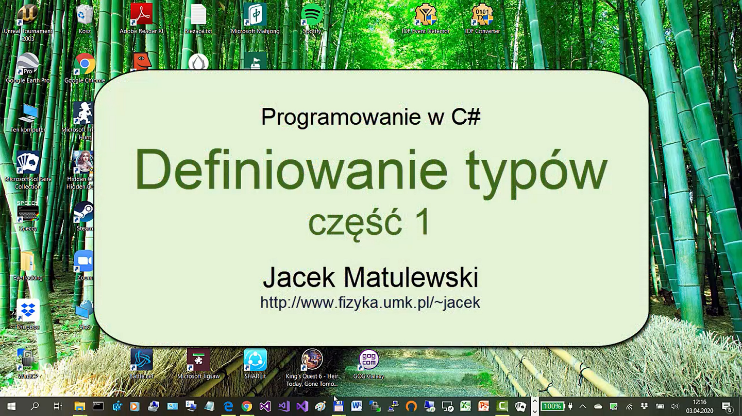
Ćwiczenia

